Slide 1
Выраженность стереокинетического эффекта у пациентов с врожденной частичной атрофией зрительного нерва и оперированными опухолями головного мозга
Рычкова С.И.^{1, 2, 3}, Лавер А.Б.¹,
Глебова Е.В.⁴, Курышева Н.И.¹
1 МБУ ИНО ФГБУ ГНЦ ФМБЦ им. А.И. Бурназяна ФМБА России.
2 Институт проблем передачи информации им. А.А.Харкевича РАН;
3 ФГБОУ ВО РНИМУ им. Н.И. Пирогова
4 НИИ развития мозга и высших достижений РУДН

Slide 2
Актуальность
Обычно физиологическая основа пространственного восприятия рассматривается как бинокулярная система, в рамках которой сигналы, поступающие в мозг от каждого глаза, перерабатываются в единый образ трехмерного внешнего мира. Между тем, восприятие объема возможно и за счет эволюционно более древней монокулярной системы. Наиболее значимым монокулярным механизмом пространственного восприятия является анализ последовательного относительного смещения точек проекций наблюдаемых объектов на сетчатке. При этом за счет зрительной инерции получается последовательность «кадров», которые могут объединяться на уровне ЦНС в стереопары.
Под термином «стереокинетический эффект» (СЭ) понимают ощущение глубины, возникающее при вращении плоских кольцевых эксцентричных изображений, создающих последовательное относительное смещение проекций колец на сетчатке. Наиболее раннее описание СЭ было сделано С. Musatti в 1955 году и в настоящее время СЭ активно используют в современной нейрофизиологии и офтальмологии для изучения нейронных структур и механизмов, участвующих в организации пространственного зрения.
ЦЕЛЬ – провести сравнительный анализ выраженности стереокинетического эффекта у пациентов с врожденной частичной атрофией зрительного нерва, опухолями головного мозга и обследуемых без офтальмопатологии.

Slide 3
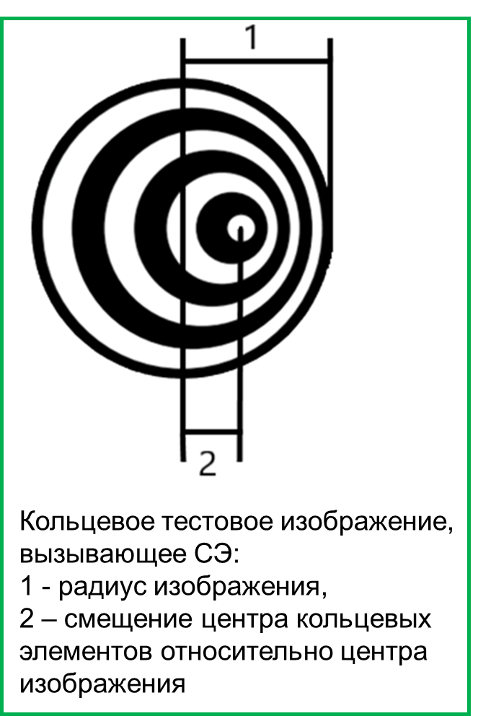
Материал и методы
Исследование проводили в трех группах:
1) 21 пациент с оперированной опухолью головного мозга (ГМ) в возрасте от 6 до 23 (в среднем 12,8±1) лет. Из них у 18 пациентов оперированная опухоль локализовалась в области задней черепной ямки. В остальных 3 случаях – в заднелобно-теменной области, области зрительных нервов и хиазмы, левой теменно-височной и затылочной области. Острота зрения лучше видящего глаза (ЛВГ) в среднем 0,7±0,06), хуже видящего глаза (ХВГ) 0,6±0,06. Период ремиссии – от 1 до 7 лет.
2) 22 пациента с врожденной частичной атрофией зрительного нерва (ЧАЗН) в возрасте от 10 до 25 (в среднем 16,3±0,8) лет с остротой зрения ЛВГ 0,32±0,04; ХВГ 0,25±0,03.
3) 35 обследованных контрольной группы в возрасте от 8 до 20 (в среднем 14,5±0,6) лет без офтальмопатологии с остротой зрения ЛВГ и ХВГ 0,9-1,0.
Для оценки выраженности СЭ использовали вращающееся на экране монитора со скоростью 60 об/мин кольцевое изображение с радиусом 10 см и смещением центра кольцевых элементов относительно центра изображения 0,4. Выраженность СЭ оценивали в см, сравнивая возникающий «виртуальный» конус с бумажными конусами (эталонами) разной высоты.

Slide 4
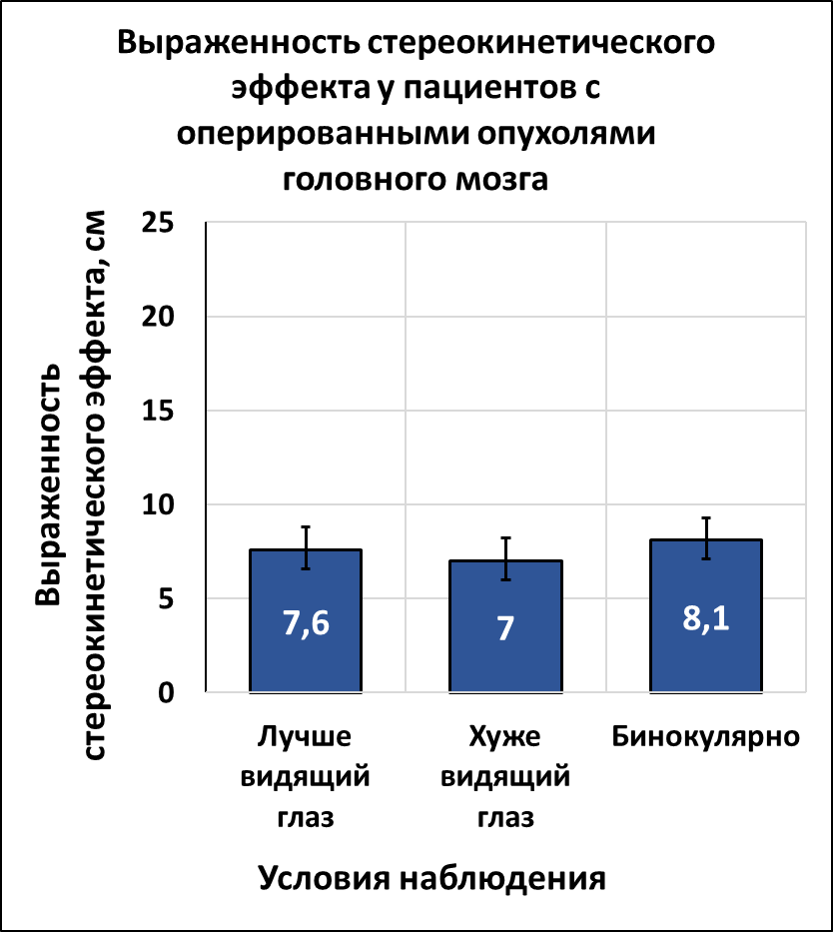
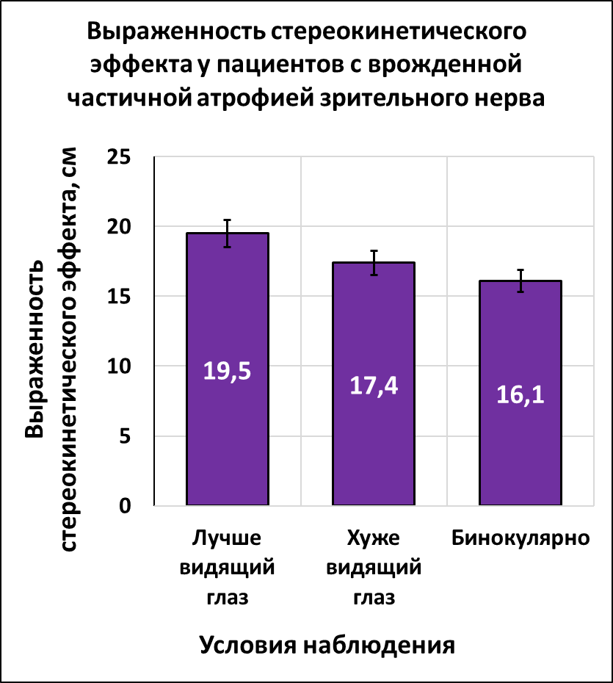
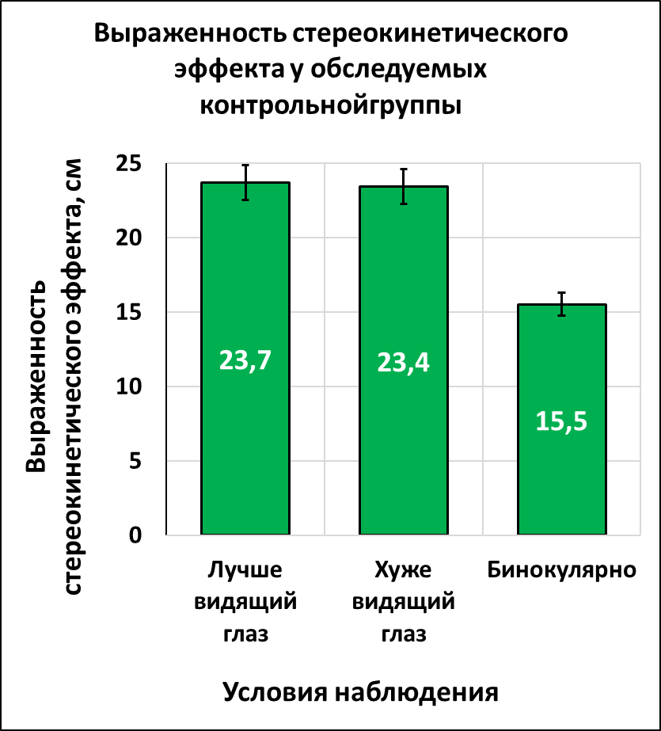
Результаты
Результаты оценки СЭ памяти в трех группах обследуемых представлены на диаграммах.
Представленные данные демонстрируют наименьшие значения выраженности СЭ в группе пациентов с оперированными опухолями ГМ (p<0,001). При этом результаты полученные для ЛВГ, ХВГ и бинокулярных условий наблюдения стимула были статистически сопоставимы (р˃0,05) с тенденцией к повышению в бинокулярных условиях.

Slide 5
Результаты
В группе пациентов с ЧАЗН выраженность СЭ была достоверно выше, чем в группе пациентов с оперированными опухолями ГМ при всех условиях наблюдения стимула (p<0,001). Для ЛВГ показатели в среднем были немного выше чем для ХВГ и бинокулярные, однако разница не была статистически достоверной (р>0,05).
В контрольной группе оценки выраженности СЭ были выше во всех условиях наблюдения, чем в группе пациентов с оперированными опухолями ГМ (p<0,001). При сравнении с группой пациентов с ЧАЗН монокулярные показатели были достоверно выше (p<0,001), а бинокулярные сопоставимы (р=0,62). Монокулярные показатели СЭ в контрольной группе были значительно выше бинокулярных (p<0,001).
Обсуждение
Как известно, разница монокулярных и бинокулярных (при двух открытых глазах) условий наблюдения состоит в том, что в монокулярных условиях «работает» только монокулярный механизм пространственного зрения, а в бинокулярных оба – монокулярный и бинокулярный. В норме ведущую роль берет на себя бинокулярный механизм. Его доминирование в бинокулярных условиях наблюдения специального кольцевого изображения, проявляется в снижении бинокулярных оценок СЭ по сравнению с монокулярными. Это происходит вследствие того, что каждый глаз в бинокулярных условиях наблюдения получает одинаковое изображение от плоского экрана (без бинокулярной диспаратности). Отмечены нарушения пространственного восприятия в виде сдвига силовых отношений в сторону монокулярного механизма и уменьшения разницы между монокулярными и бинокулярными оценками объема, что было особенно характерно для пациентов с оперированными опухолями ГМ.

Slide 6
Выводы
1) Показатели выраженности стереокинетического эффекта у пациентов с оперированными опухолями головного мозга существенно ниже не только показателей обследуемых без офтальмопатологии, но и пациентов с частичной атрофией зрительного нерва.
2) Силовые отношения между монокулярным и бинокулярным механизмами пространственного восприятия сдвинуты в сторону монокулярного механизма у пациентов как с оперированными опухолями головного мозга, так и с частичной атрофией зрительного нерва.
3) Для пациентов с частичной атрофией зрительного нерва сдвиг силовых отношений монокулярного и бинокулярного механизмов происходит в основном за счет снижения выраженности стереокинетического эффекта в монокулярных условиях при сопоставимых с нормой бинокулярных показателях, а для пациентов с оперированными опухолями головного мозга такой сдвиг происходит за счет значительного ослабления как монокулярного, так и бинокулярного механизмов пространственного восприятия.
Спасибо за внимание!

